Slide 1
Résultats préliminaires de l’évaluation conjointe EHA/Abris
Nord Kivu et Ituri, RDC
Décembre 2018

Slide 2
01
Introduction

Slide 3
Contexte et objectif
2016-2017 : résurgence de violence et déplacements de population dans 7 provinces au Centre et à l’Est de la RDC a mené à la déclaration d’une urgence humanitaire de niveau 3. Une évaluation des besoins en abris et en eau, hygiène, assainissement (EHA) était nécessaire pour informer la planification de la réponse humanitaire, ciblant à la fois les personnes déplacées internes (PDI) et les retournés.
Le cluster EHA et le Groupe de Travail Abris (GTA) ont entamé le processus de mise à jour et d’harmonisation des outils d’évaluation suite au pilote mené au Kasaï (janvier 2018) et au second et troisième cycles d’évaluation au Sud Kivu et au Maniema (juin 2018) et au Tanganyika, Haut Lomami, Haut Katanga (septembre 2018).
Grace au soutien financier du HCR et d’ECHO, une évaluation conjointe des besoins a été menée au Nord Kivu et en Ituri, sur la base des évaluations conjointes menées dans 6 autres provinces.

Slide 4
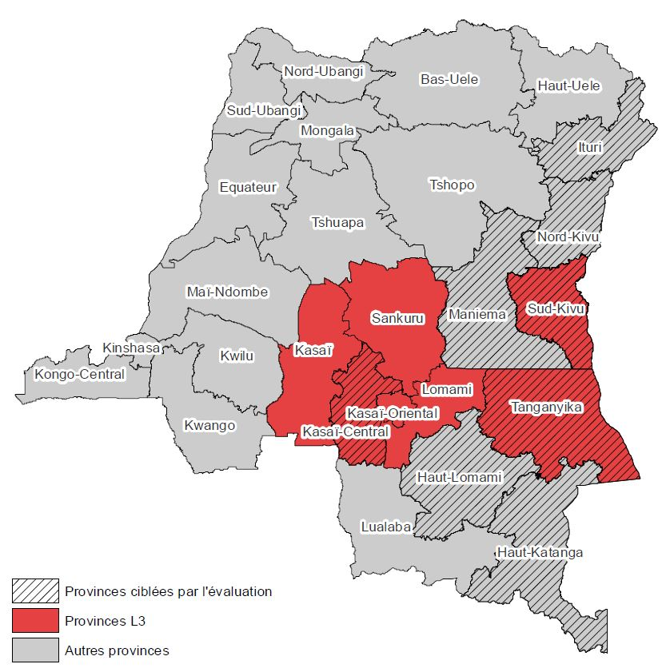
Carte des provinces anciennement L3 et provinces couvertes par les évaluations depuis début 2018

Slide 5
Objectifs spécifiques
Pour chaque Zone de santé du Nord Kivu et Ituri, l’évaluation visait à mesurer :
Objectif 1
Objectif 2
Objectif 3
Objectif 4
Présence de la population retournée et déplacée
Besoins et vulnérabilités multisectorielles en particulier en termes d’abris, d’EHA et de santé (infrastructures)
Disponibilité de matériaux de construction d’abris et de matériaux EHA sur les marchés
Disponibilité / accès aux services financiers et réseau téléphonique

Slide 6
Populations ciblées
Groupes de population ciblés par l’enquête sont les déplacés internes, les retournés, les réfugiés et les populations non-déplacées affectées directement par la crise
Provinces ciblées : Nord Kivu (NK) et Ituri (IT)
Raison pour le ciblage : Ces provinces (catégorisées L2) ont été déclarées prioritaires suite aux nombreux mouvements de populations et aux populations identifiées comme vulnérables au NK et IT. La population visée correspond à celle vivant dans les aires de santé (limites administratives inférieures aux provinces et aux zones de santé) et les localités prioritaires, sélectionnées sur la base de la priorisation des besoins, de leur accessibilité, de la présence et des capacités des partenaires.

Slide 7
Couverture géographique
Couverture :
21 Zones de santé (ZS) sur 57
12 ZS du Nord Kivu sur 21 au total
9 ZS de l’Ituri sur 36 au total
206 Aire de santé (AS) (~ 23% taux de couverture)
122 AS couvertes sur un total de 414 AS au Nord Kivu
84 AS couvertes sur un total de 498 AS en Ituri

Slide 8
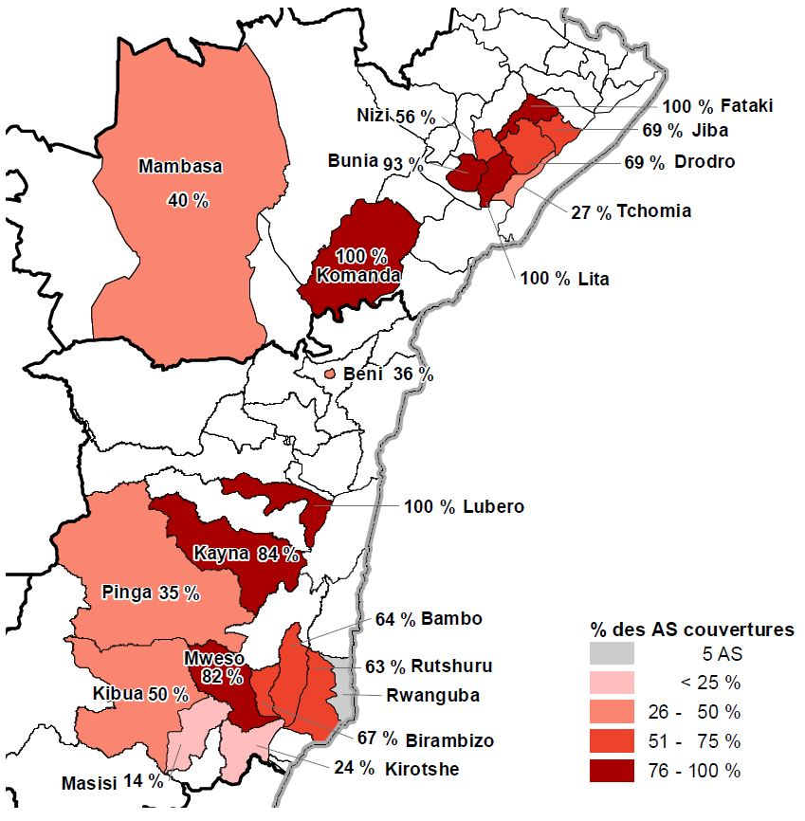
Carte des Aires et Zones de santé couvertes
Notes:
Demander pour Rwanguba le # total d’AS

Slide 9
Collecte et partenaires participants
17 partenaires participants à la collecte de données :
9 partenaires au Nord Kivu et 8 en Ituri
15 ONG locales et 2 ONG internationales
15 jours de collecte de données – 2 au 16 novembre
780 IC interviewés au niveau Aires de santé
521 IC interviewés au niveau localité
341 localités prioritaires – 84 % villages ; 8% quartiers ; 8% cités
Au niveau localité : 18% IC Femmes ; 82% Hommes
Au niveau AS : 26% IC Femmes ; 74% Hommes
Notes:
On distingue ici 3 types de localité en fonction de leur localisation. Village (zone rurale) ; cité (zone péri-urbaine) ; quartier (zone urbaine). Cette typologie a été introduite par le GTA pour venir renseigner sur les types de lieu d’accueil qu’ils soient des sites de déplacés ou des communautés hôtes, en milieu urbain, péri-urbain ou rural

Slide 10
Méthodologie
Processus itératif : à chaque nouveau cycle d’évaluation, REACH en étroite consultation avec les partenaires et les GTA et cluster EHA cherchent à capitaliser sur les enseignements et les leçons apprises afin d’améliorer les outils et de mieux répondre aux attentes des différents acteurs.
Les partenaires souhaitaient obtenir des données à un niveau administratif inférieur (village/localités péri- et urbaines), niveau auquel ils interviennent et dans le cadre duquel ils organisent leur planification opérationnelle de réponse aux besoins des populations affectées par la crise.
Processus de révision de la méthodologie : inclusion d’une deuxième unité de mesure et d’analyse (niveau localité).
Travail préliminaire de ciblage : grille d’analyse pour sélectionner les axes et les localités à évaluer. Critères de ciblage des localités : Zones prioritaires dans le Plan de Réponse Opérationnel du CRIO Nord-Est, présence de populations déplacées, retournées, réfugiées; niveau de destruction des abris; les alertes ; présence des partenaires et la sécurité et accessibilité de la zone.

Slide 11
Méthodologie – Niveau Localité
 | 2 informateurs clés (IC) par localité prioritaire : 1 IC avec des connaissances généralistes pour le questionnaire général et 1 IC travaillant dans un structure de santé pour le questionnaire santé (si présence d’une structure de santé) Choix des IC : Pour le questionnaire général, les IC étaient contactés auparavant sur la base de leurs connaissances générales sur les conditions de vie des populations (chefs religieux, traditionnels, superviseur pompe à eau, enseignant, cultivateur). Pour les questionnaires santé, une liste préalable n’a pu être établie car les entretiens n’avaient lieu qu’après que les énumérateurs aient déterminé la présence d’une structure de santé.
 | 2 types de questionnaires : Un questionnaire Général comportant des questions plus orientées vers les besoins et les vulnérabilités des populations dans la localité. Un questionnaire Santé comportant des questions spécifiques liées à l'infrastructure de santé et les problèmes de santé dans la localité. Ces questionnaires comportaient également des parties à renseigner par l’observation directe de la part des énumérateurs.

Slide 12
Méthodologie – Niveau AS
 | 4 informateurs clés (IC) par AS : 3 IC ayant des connaissances générales sur les conditions de vie des populations vivant dans l’AS (chefs religieux, traditionnels, superviseur pompe à eau, enseignant, cultivateur). Un IC ayant des connaissances spécifiques liées à la santé et aux problèmes de santé rencontrés dans l’AS (agent de soin, infirmier)
 | 2 types de questionnaires : Un questionnaire Santé comportant des questions spécifiques liées à l'infrastructure de santé et les problèmes de santé dans l’AS. Un questionnaire Général comportant des questions plus orientées vers les besoins et les vulnérabilités des populations. Contrairement au niveau localité, ces questionnaires n’avait pas de dimension observation directe, étant donné l’étendue géographique de l’unité de mesure. Les résultats de ces questionnaires ne sont pas inclus dans cette présentation

Slide 13
Méthodologie – Focus Groups
Afin d’approfondir et de contextualiser certaines thématiques liées aux besoins abris, EHA et marchés et pour compléter l’analyse des données récoltées auprès des IC, une deuxième collecte de données à travers des groupes de discussion a été menée en parallèle des enquêtes IC. Les résultats de ces groupes de discussion ne font pas partie de la présentation.
L’échantillonnage choisi des localités s’est fait à partir des critères suivants : la couverture géographique, la typologie de la localité, la présence de toutes les catégories de population.
Les sites visités ont été choisis par les partenaires en charge de la collecte et chaque groupe de discussion prenait en compte le genre, afin de créer des groupes de discussion homogènes, dans lesquels les participant(e)s peuvent s’exprimer librement sur les besoins propres à leur genre. Ces groupes de discussion ont donc été menés toutes catégories de population confondues dans chaque site sélectionné : femmes (>18 ans), hommes (>18 ans).

Slide 14
Méthodologie – Analyse
 | Unité de mesure : Chaque localité identifiée comme prioritaires Chaque AS évaluée Unité d’analyse : L’analyse des indicateurs et des données primaires récoltés dans les localités se fera au niveau localité. L’analyse des indicateurs et données primaires récoltées dans les AS se fera après agrégation au niveau de la ZS et de la province. Cette présentation présente une analyse au niveau localité. Les résultats seront présentés en % de localités enquêtées.
 | Triangulation au niveau AS : Les données récoltées avec le questionnaire AS Général ont été triangulées entre les trois IC. Méthode : choix de la réponse la plus commune; si pas de consensus application d’une pondération en fonction du rôle de l’IC/indicateur. Si chaque IC a donné une réponse différente pour des réponses numériques, application de la moyenne.

Slide 15
Limites
En raison des caractéristiques de l’évaluation, et notamment de la méthodologie utilisée, les limites suivantes doivent être considérées lors de la lecture des résultats :
• La nature de la méthodologie, notamment le fait que les résultats soient basés sur les estimations des IC interrogés ou bien des énumérateurs (observation directe), signifie que les résultats sont indicatifs, et non représentatifs de la situation dans les localités et les AS évaluées.
• L’échantillonnage ne couvre pas la totalité des localités et des AS des deux provinces et n’est pas aléatoire. Les résultats fournissent des informations utiles quant aux principaux besoins des populations et des dynamiques de déplacements, mais il n’est pas possible de les généraliser à l’ensemble de la population.
• Les données collectées reposant sur les réponses des IC, l’existence d’un potentiel biais dans les réponses, notamment dans l’optique de recevoir davantage d’assistance, ne peut être écartée.

Slide 16
02
Résultats clés

Slide 17
02.1
Mouvements de population

Slide 18
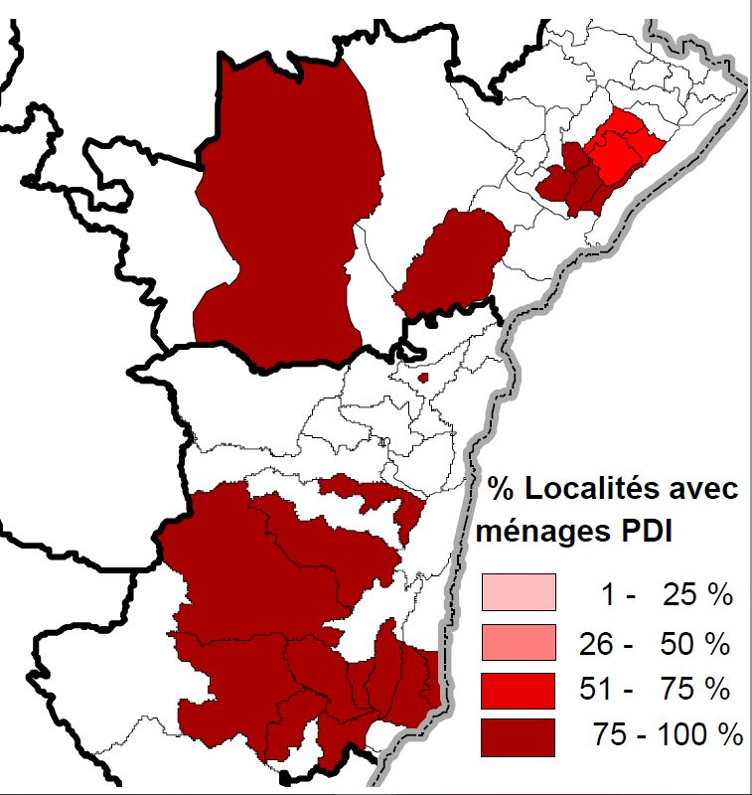
Carte du % localités évaluées accueillant des PDI, par ZS (selon les IC)
Notes:
La présence de PDI a été signalée par les IC dans 83% et 93% des localités enquêtées dans les provinces de l’IT et du NK respectivement. Dans les 2 provinces, les IC de 79% et 80% des localités couvertes ont indiqué la présence de retournés. La présence de réfugiés a été rapportée par les IC dans seulement 5% et 9% des localités à Birambizo et Mweso au NK.

Slide 19
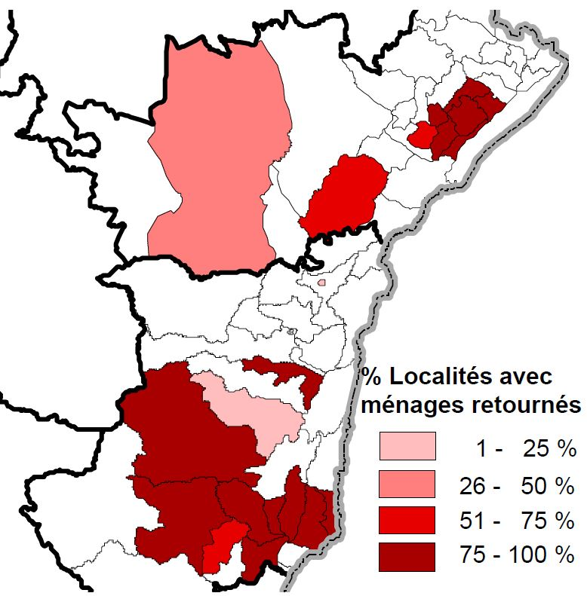
Carte du % localités évaluées accueillant des retournés, par ZS (selon les IC)
Notes:
La présence de PDI a été signalée par les IC dans 83% et 93% des localités enquêtées dans les provinces de l’IT et du NK respectivement. Dans les 2 provinces, les IC de 79% et 80% des localités couvertes ont indiqué la présence de retournés. La présence de réfugiés a été rapportée par les IC dans seulement 5% et 9% des localités à Birambizo et Mweso au NK.

Slide 20
Présence de groupes de population, selon les IC
La présence de PDI a été signalée par les IC dans 83% et 93% des localités enquêtées dans les provinces de l’IT et du NK respectivement. Dans les 2 provinces, les IC de 79% et 80% des localités couvertes ont indiqué la présence de retournés. La présence de réfugiés a été rapportée par les IC dans seulement 5% et 9% des localités à Birambizo et Mweso au NK.
 | % localités avec présence de PDI, par ZS | % localités avec présence de retournés, par ZS | % localités avec présence de réfugiés, par ZS
Bunia | 88% | 65% | 0%
Drodro | 62% | 85% | 0%
Fataki | 69% | 100% | 0%
Jiba | 60% | 90% | 0%
Komanda | 96% | 51% | 0%
Lita | 89% | 93% | 0%
Mambasa | 90% | 33% | 0%
Nizi | 93% | 93% | 0%
Tchomia | 100% | 100% | 0%
Total Ituri | 83% | 79% | 0%

Slide 21
Présence de groupes de population, selon les IC
 | % localités avec présence de PDI, par ZS | % localités avec présence de retournés, par ZS | % localités avec présence de réfugiés, par ZS
Bambo | 93% | 80% | 0%
Beni | 100% | 20% | 0%
Birambizo | 89% | 95% | 5%
Kayina | 100% | 6% | 0%
Kibua | 96% | 100% | 0%
Kirotshe | 78% | 100% | 0%
Lubero | 89% | 78% | 0%
Masisi | 83% | 67% | 0%
Mweso | 100% | 91% | 9%
Pinga | 94% | 100% | 0%
Rutshuru | 100% | 92% | 0%
Rwanguba | 86% | 100% | 0%
Nyunzu | 92% | 77% | 0%
Total Nord Kivu | 93% | 80% | 1%

Slide 22
Dynamiques de déplacement - PDI
Dans respectivement 50% et 28% des localités enquêtées de Jiba et Komanda, les IC ont signalé que la majorité des ménages PDI étaient arrivés le mois précédent. Les IC de 80% des localités couvertes à Béni ont rapporté que la majorité des ménages PDI étaient arrivés dans les 6 derniers mois. A Tchomia, la majorité des ménages PDI sont arrivées dans 80% des localités couvertes dans les 3 derniers mois.

Slide 23
Estimation des IC du nombre de fois où la majorité des ménages PDI ont effectué un déplacement secondaire, en % de localités, par ZS
Selon les IC de 20% des localités enquêtées dans les ZS de Béni et Masisi, la majorité des ménages PDI ont effectué plus de 3 déplacements secondaires sans rentrer chez eux. A Fataki, plus de 3 déplacements secondaires des ménages PDI ont été rapporté par les IC dans 23% des localités. Dans 20 des 21 ZS couvertes, les IC de la majorité des localités ont signalé au moins 1 déplacement secondaire des ménages PDI.

Slide 24
Dynamiques de retour
A Béni, dans l’unique localité enquêtée ou l’IC a mentionné la présence de retournés, la majorité des ménages retournés seraient revenus dans les 3 derniers mois. Dans respectivement 23%, 27% et 29% des localités enquêtées de Jiba, Bunia et Mambasa, les IC ont rapporté que la majorité des ménages retournés étaient revenus le mois précédent.

Slide 25
02.2
Abris

Slide 26
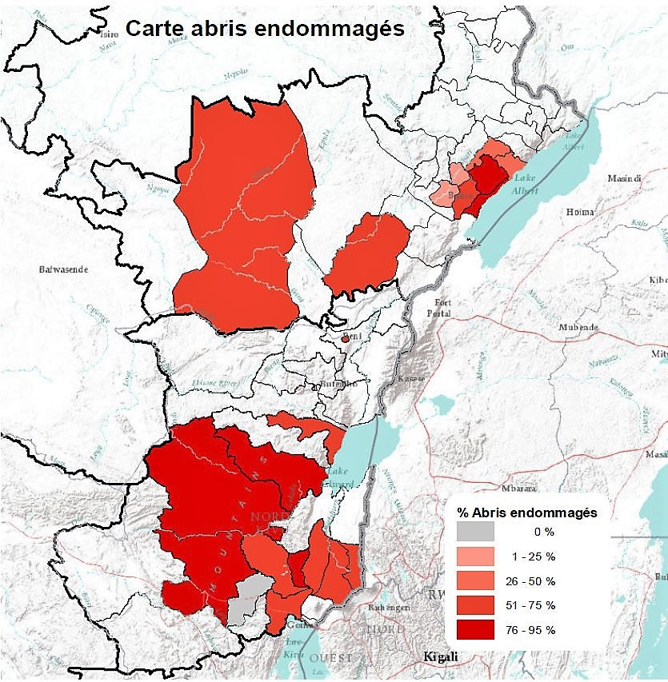
Carte du nombre estimé d’abris endommagés, par ZS (selon l’observation directe des énumérateurs dans les localités évaluées)
Estimation du total d’abris endommagés : 35 927

Slide 27
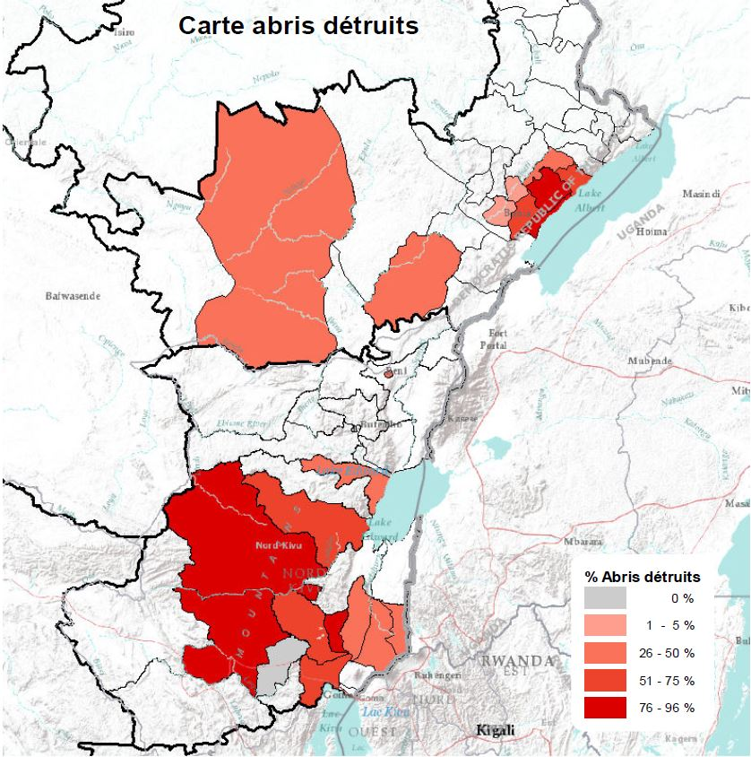
Carte du nombre estimé d’abris détruits, par ZS (selon l’observation directe des énumérateurs dans les localités évaluées)
Estimation du total d’abris détruits : 51 836

Slide 28
% localités par principal type d’abris des PDI, désagrégé par type de localités, en Ituri
Dans 58% et 50% respectivement des quartiers et villages enquêtées, le partage d’une maisons sans frais est le principal type d’abris des PDI selon les IC. Dans 25% des cités couvertes, les IC ont rapporté que les PDI vivent principalement en partageant une maison gratuitement ou dans des abris de fortune dans des sites près ou dans une ville.
 | Cité | Quartier | Village
Centre collectif | 0% | 0% | 1%
Abri de fortune construit sur la parcelle d'une famille d'accueil gratuitement | 8% | 0% | 9%
Abri de fortune construit sur la parcelle d'une famille d'accueil contre paiement (loyer) ou services rendus (travail) | 8% | 0% | 1%
Abris de fortune dans un site de déplacés situé près de, en périphérie ou dans d’une ville | 25% | 8% | 5%
Abris de fortune dans site isolé | 8% | 0% | 3%
Autre | 0% | 0% | 2%
Maison empruntée gratuitement (accord propriétaire) | 0% | 17% | 3%
Maison individuelle louée | 8% | 0% | 3%
Maison occupée (autorisation tierce personne) | 0% | 0% | 1%
Partage d'une maison sans frais | 25% | 58% | 50%
Partage d'une maison contre loyer ou travail | 17% | 17% | 15%
Pas d'abris | 0% | 0% | 1%
Maison propre | 0% | 0% | 7%

Slide 29
% localités par principal type d’abris des PDI, désagrégé par type de localités, au Nord Kivu
Selon les IC de respectivement 69%, 57% et 53% des cités, quartiers et villages enquêtées, le partage d’une maisons sans frais est le principal type d’abris des PDI. N.B.: Pour la forte proportion d’IC rapportant l’hébergement dans une maison sans frais, il faut probablement nuancer ce que l’on entend par travail vs. services rendus qui ne sont pas considérés comme une compensation.
 | Cité | Quartier | Village
Centre collectif | 0% | 0% | 6%
Abri de fortune construit sur la parcelle d'une famille d'accueil gratuitement | 0% | 0% | 4%
Abri de fortune construit sur la parcelle d'une famille d'accueil contre paiement (loyer) ou services rendus (travail) | 0% | 7% | 0%
Abris de fortune dans un site de déplacés situé près de, en périphérie ou dans d’une ville | 0% | 0% | 5%
Abris de fortune dans site isolé | 0% | 0% | 1%
Maison empruntée gratuitement (accord propriétaire) | 8% | 0% | 15%
Maison individuelle louée | 15% | 14% | 4%
Maison occupée (autorisation tierce personne) | 8% | 7% | 1%
Partage d'une maison sans frais | 69% | 57% | 53%
Partage d'une maison contre loyer ou travail | 0% | 7% | 9%
Pas d'abris | 0% | 7% | 1%
Maison propre | 0% | 0% | 3%

Slide 30
% localités par principal type d’abris des retournés, désagrégé par type de localités, au Nord Kivu
Les IC dans 70%, 67% et 55% des cités, quartiers et villages enquêtées ont rapporté que les retournés sont propriétaires de leurs abris.
 | Cité | Quartier | Village
Abri de fortune construit sur la parcelle d'une famille d'accueil gratuitement | 0% | 0% | 4%
Abri de fortune construit sur la parcelle d'une famille d'accueil contre paiement (loyer) ou services rendus (travail) | 0% | 0% | 2%
Abris de fortune dans un site de déplacés situé près de, en périphérie ou dans d’une ville | 10% | 11% | 0%
Abris de fortune dans site isolé | 10% | 0% | 1%
Autre | 0% | 0% | 2%
Maison empruntée gratuitement (accord propriétaire) | 0% | 0% | 5%
Maison individuelle louée | 10% | 11% | 1%
Maison occupée (autorisation tierce personne) | 0% | 0% | 5%
Partage d'une maison sans frais | 0% | 0% | 22%
Partage d'une maison contre loyer ou travail | 0% | 0% | 2%
Pas d'abris | 0% | 11% | 1%
Maison propre | 70% | 67% | 55%

Slide 31
% localités par principal type d’abris des retournés, désagrégé par type de localités, au Nord Kivu
Dans 50%, 83% et 49% des cités, quartiers et villages enquêtées, les IC ont rapporté que les retournés sont propriétaires de leurs abris. Dans 25% des cités, les retournés ont fait l’emprunt d’une maison avec l’accord du propriétaire, ou partage une maison sans frais.
 | Cité | Quartier | Village
Centre collectif | 0% | 0% | 2%
Abri de fortune construit sur la parcelle d'une famille d'accueil gratuitement | 0% | 0% | 4%
Abri de fortune construit sur la parcelle d'une famille d'accueil contre paiement (loyer) ou services rendus (travail) | 0% | 0% | 3%
Abris de fortune dans un site de déplacés situé près de, en périphérie ou dans d’une ville | 0% | 17% | 0%
Autre | 0% | 0% | 4%
Maison empruntée gratuitement (accord propriétaire) | 25% | 0% | 6%
Maison individuelle louée | 0% | 0% | 2%
Maison occupée (autorisation tierce personne) | 0% | 0% | 3%
Partage d'une maison sans frais | 25% | 0% | 21%
Partage d'une maison contre loyer ou travail | 0% | 0% | 5%
Maison propre | 50% | 83% | 49%

Slide 32
Obstacles à la construction des abris adéquats pour les ménages PDI
Dans l’ensemble des ZS, la majorité des IC ont rapporté que l’obstacle principal à la construction des abris des ménages PDI est le manque de moyen. Dans 12 ZS, les PDI n’ont pas accès au terrain selon les IC de la majorité des localités enquêtées. Au niveau de 80%, 67% et 50% des localités évaluées de Tchomia, Jiba et Drodro, les IC ont signalé que les ménages PDI ne construisent pas due à leur incertitude quant à l’évolution de la sécurité.
Notes:
Pour ces deux questions, les IC devaient donner toutes les options possibles quant aux obstacles que rencontrent les PDI et retournés pour la construction de leurs abris.

Slide 33
Obstacles à la construction des abris adéquats pour les ménages retournés
A l’instar des ménages PDI, les IC de toutes les ZS couvertes ont rapporté que les ménages retournés rencontrent des difficultés pour la réhabilitation de leurs abris et que le manque de moyen est également l’obstacle principal qui se pose aux retournés. A Béni, dans 100% des localités évaluées, les IC ont indiqué que les ménages retournés ne pouvaient accéder au terrain. A Nizi, dans 57% des localités enquêtées, les IC ont évoqué que les ménages PDI et retournés ont d’autres priorités avant de construire ou réhabiliter leurs abris.
Notes:
Pour ces deux questions, les IC devaient donner toutes les options possibles quant aux obstacles que rencontrent les PDI et retournés pour la construction de leurs abris.

Slide 34
Cas d’éviction
Exception faite de Jiba et Mambasa, des cas d’évictions ont été rapporté par les IC dans toutes les ZS couvertes. A Tchomia, Kirotshe, Birambizo et Lubero, dans respectivement 100%, 100%, 95% et 94% des localités enquêtées, les IC ont signalé des cas d’éviction.

Slide 35
Raisons principales pour les cas d’évictions en % de localités, par ZS
Dans 12 ZS, les IC de 100% des localités évaluées dans lesquelles des cas d’évictions ont été rapportés, ont indiqué que le non-paiement du loyer par les ménages était la raison principale des cas d’éviction. A Béni, 83% des IC ont cité cette raison, mais aussi 67% d’entre eux ont évoqué la mésentente avec le propriétaire. A Kibua, les tensions communautaires ont été signalées par 50% des IC comme une raison pour les évictions des ménages (toutes populations confondues).
Notes:
Ici les données ne représentent pas un % de raisons mais un % d’IC qui ont rapporté les raisons principales pour les évictions (dans les ZS ou des cas d’’évictions ont été rapportés par les IC)

Slide 36
02.3
EHA

Slide 37
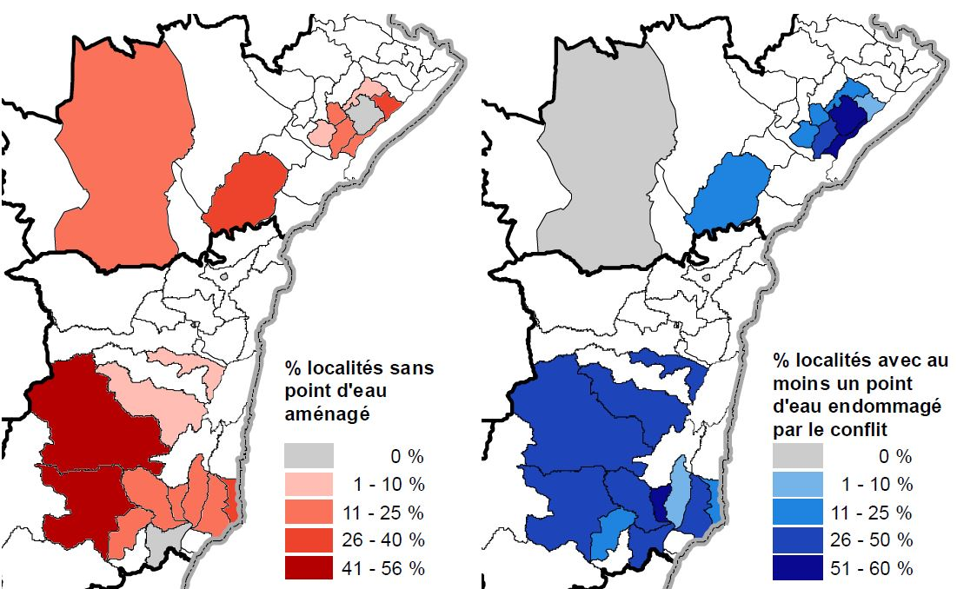
Carte du % de localités sans point d'eau aménagé fonctionnel et % de localités avec points d’eau endommagés durant le conflit, selon les IC
A Pinga et Kibua, dans respectivement 56% et 43% des localités évaluées, les IC ont signalé que les localités n’avaient pas de point d’eau aménagé fonctionnel. A Béni, 100% des localités enquêtées ont au moins un point d’eau aménagé fonctionnel. A Tchomia, Drodro et Birambizo, la majorité des IC ont rapporté qu’au moins un point d’eau avait été endommagé durant le conflit.
Notes:
Dans le cadre de cette évaluation, on entend par 'point d'eau aménagé' les sources suivantes : source d’eau aménagée, camion citerne, puit pompe forage, robinet borne fontaine, robinet parcelle….

Slide 38
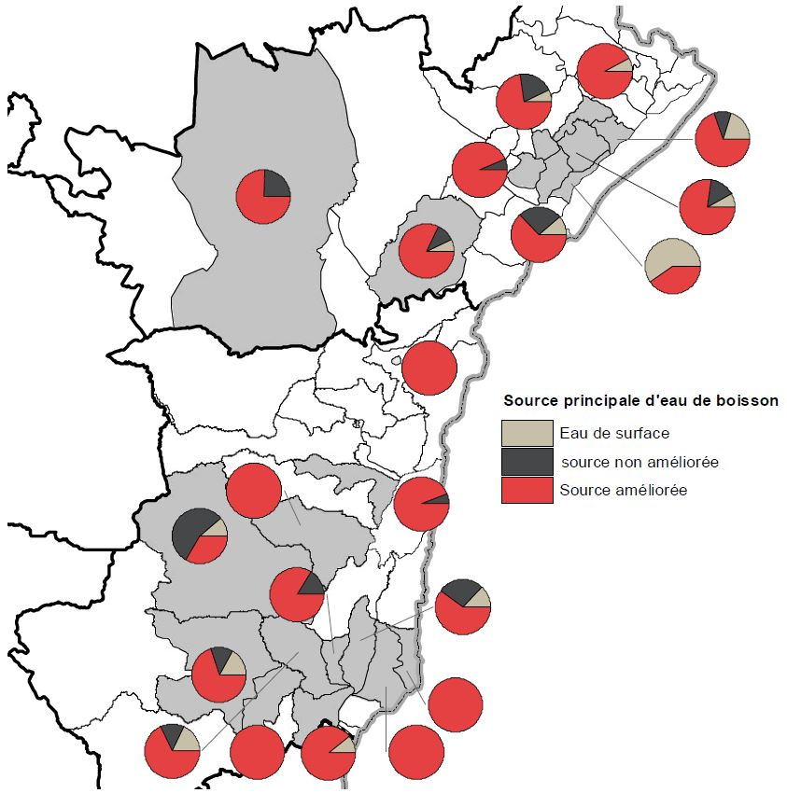
Carte de la source d’eau de boisson principale en % de localités, selon les IC
Dans la majorité des localités évaluées de Tchomia, les IC ont indiqué que l’eau de surface était la source d’eau de boisson principale. Pour la majorité des localités couvertes à Pinga, la source d’eau de boisson principale sont des sources non-améliorées selon les IC.

Slide 39
% de localités par fourchette estimée de la population ayant accès à l’eau potable, par province
En Ituri, dans 46% des localités enquêtées, les IC ont signalé qu’une minorité de personnes a accès à l’eau potable. Au Nord Kivu, la proportion est de 39% d’IC pour cette fourchette de la population. A Béni, 40% des IC ont fait part que la majorité de la population avait accès à l’eau potable dans les localités couvertes

Slide 40
Entraves à l’accès à l’eau potable en % de localités en Ituri, selon les IC
Pour toutes les ZS de l’IT, dans la majorité des localités où les IC n'ont pas indiqué que tout le monde avait accès à l'eau, l’entrave principale pour accéder à l’eau potable selon les IC est que le nombre de point d’eau est insuffisant.
 | Nombre de point d'eau insuffisant | Points en panne | Quantité d'eau insuffisante au point d'eau | Temps d'attente trop long | Collecte dangereuse | Pas de récipients | Qualité mauvaise | Distance trop longue | Eau trop chère | Autre
Bunia | 76% | 6% | 12% | 6% | 0% | 0% | 0% | 0% | 0% | 0%
Drodro | 58% | 0% | 8% | 0% | 8% | 25% | 0% | 0% | 0% | 0%
Fataki | 62% | 15% | 0% | 8% | 0% | 0% | 15% | 0% | 0% | 0%
Jiba | 40% | 10% | 0% | 20% | 0% | 0% | 0% | 10% | 0% | 20%
Komanda | 41% | 9% | 23% | 5% | 0% | 0% | 5% | 14% | 0% | 5%
Lita | 38% | 15% | 0% | 8% | 0% | 4% | 19% | 12% | 4% | 0%
Mambasa | 33% | 19% | 5% | 5% | 0% | 0% | 5% | 24% | 0% | 10%
Nizi | 87% | 0% | 0% | 7% | 0% | 0% | 7% | 0% | 0% | 0%
Tchomia | 100% | 0% | 0% | 0% | 0% | 0% | 0% | 0% | 0% | 0%

Slide 41
Entraves à l’accès à l’eau potable en % de localités au NK, selon les IC
Pour 10 ZS du NK, dans la majorité des localités où les IC n'ont pas indiqué que tout le monde avait accès à l'eau, l’entrave principale pour accéder à l’eau potable selon les IC est que le nombre de point d’eau est insuffisant. Pour les ZS du Masisi et de Kirotshe, dans respectivement 50% et 33% des localités couvertes, l’obstacle principal la quantité d’eau insuffisante au point d’eau, selon les IC
 | Nombre de point d'eau insuffisant | Points en panne | Quantité d'eau insuffisante au point d'eau | Temps d'attente trop long | Pas de récipients | Qualité mauvaise | Distance trop longue | Eau trop chère | Autre | Ne sait pas
Bambo | 33% | 8% | 17% | 0% | 17% | 17% | 0% | 0% | 0% | 8%
Beni | 63% | 0% | 13% | 0% | 0% | 0% | 13% | 13% | 0% | 0%
Birambizo | 33% | 6% | 22% | 11% | 0% | 0% | 28% | 0% | 0% | 0%
Kayina | 69% | 6% | 6% | 0% | 6% | 0% | 6% | 0% | 6% | 0%
Kibua | 76% | 0% | 5% | 5% | 5% | 0% | 5% | 0% | 5% | 0%
Kirotshe | 17% | 33% | 33% | 0% | 0% | 0% | 17% | 0% | 0% | 0%
Lubero | 65% | 6% | 12% | 0% | 12% | 0% | 6% | 0% | 0% | 0%
Masisi | 17% | 33% | 50% | 0% | 0% | 0% | 20% | 0% | 10% | 0%
Mweso | 45% | 5% | 15% | 5% | 0% | 0% | 0% | 0% | 0% | 0%
Pinga | 44% | 0% | 39% | 0% | 6% | 0% | 11% | 0% | 0% | 0%
Rutshuru | 50% | 0% | 30% | 10% | 10% | 0% | 0% | 0% | 0% | 0%
Rwanguba | 83% | 0% | 17% | 0% | 0% | 0% | 0% | 0% | 0% | 0%

Slide 42
% de localités par fourchette estimée de la population ayant accès aux latrines familiales fonctionnelles, par province
En Ituri et au NK, dans respectivement 49% et 54% des localités évaluées, les IC ont indiqué qu’une minorité de personnes a accès à des latrines familiales fonctionnelles. A Béni, la proportion est de 50% d’IC pour cette fourchette de la population. Au NK, 22% des IC ont dit que personne n’a accès à des latrines familiales fonctionnelles dans les localités couvertes.

Slide 43
% de localités par fourchette estimée de la population ayant accès au savon, par province
En Ituri et au NK, dans respectivement 45% et 57% des localités évaluées, les IC ont indiqué qu’une minorité de personnes a accès au savon. A Béni, dans 80% des localités évaluées, les IC ont rapporté que la majorité des personnes a accès au savon.

Slide 44
Ecole et EHA
Dans 20 ZS, les IC ont rapporté que des écoles avaient subi des dommages, et dans 18 ZS les IC ont signalé des écoles détruites. Les localités couvertes à Bunia et Jiba ont indiqué que 78% et 50% des écoles fonctionnelles avaient accès à des latrines adéquates. A Béni, les IC des localités couvertes ont évoqué que 39% des écoles fonctionnelles avaient accès à des latrines adéquates et 30% accès à un point d’eau aménagé.

Slide 45
02.4
Accès aux marches et modalités d’assistance humanitaire

Slide 46
Accès aux marchés et au réseau de téléphonie mobile
Les IC de 69% des localités enquêtées ont rapporté que les populations avaient accès à un marché fonctionnel. Dans 18% des localités enquêtées, le marché fonctionnel se situe dans la localité en question. Dans 35 % des localités, les populations doivent marcher moins de 30 minutes pour y accéder. Dans 18% des localités, les populations doivent faire plus de 2h de marche aller-retour pour accéder au marché fonctionnel, selon les IC.
Selon les IC, les 3 barrières principales à l’accès au marché sont : 1) l’absence de marché fonctionnel (75% des localités); 2) le manque de moyen de transport (27% des localités) ; 3) l’insécurité des routes (23% des localités).
Selon les IC, dans 45% des localités enquêtées, la population a accès au réseau de téléphonie mobile dans la localité en question. Dans 16% des localités, la population doit se déplacer à plus de 30 minutes de marche pour accéder au réseau de téléphonie. Dans 3% des localités, l’accès est impossible.
Les trois façons les plus communes via lesquelles les communautés envoient et reçoivent de l'argent : 1) transfert par téléphonie mobile (70% des IC des localités) ; 2) commerçants (21% des localités) ; 3) aucune (19% des localités).

Slide 47
Modalités d’assistance humanitaire
Dans 46% des localités couvertes, les IC ont rapporté qu’une assistance humanitaire avait été reçue par les populations. Pour les IC interviewés, les modalités d’assistance reçues sont (en % des localités ayant reçu une assistance) : 1) la distribution directe (65%) ; 2) les coupons (33%) ; 3) le cash (22%) ; 4) Mobile money (5%).
Pour les IC interviewés, les modalités d’assistance souhaitées sont (en % de localités couvertes) : 1) la distribution directe (57%) ; 2) les coupons (51%) ; 3) le cash (48%) ; 4) Mobile money (21%).
Dans 49% des localités évaluées, les IC ont fait part de leurs inquiétudes spécifiques par rapport aux distributions cash dans la zone. Les inquiétudes rapportées par les IC sont (en % de localités) : 1) une mauvaise utilisation du cash pour des biens non essentiels (63%); 2) sentiment d’insécurité à posséder trop d’espèces (62%); 3) une pratique de prix excessifs par les commerçants (29%) et 4) l’insuffisance/mauvaise qualité des articles sur les marchés (22%).
Dans 78% des localités, les IC ont signalé que les commerçants de la localité en question seraient intéressés de travailler avec les acteurs humanitaires sur des projets de coupons ou de transfert de cash.
Notes:
38% des localités couvertes de l’IT et 53% des localités couvertes du NK

Slide 48
02.5
Accès aux services de santé

Slide 49
Accès à la santé
Dans 53% des localités enquêtées, il y avait une structure de santé dans la localité en question. Dans 79% des structures de santé enquêtées, les IC ont rapporté des cas de diarrhées (3 071 cas au total) au cours du mois précédent. Dans 7% d’entre elles, les IC ont rapporté des cas de choléra (56 au total). Enfin dans 66% d’entre elles, les IC ont rapporté des cas de malnutrition aigue sévère (1827 cas au total).
Dans 39% des localités enquêtées, les IC ont rapporté des cas de VBG (357 cas au total) survenus dans les 3 derniers mois. Parmi ces IC, 56% sont d’avis que les cas de VBG ont augmenté suite au conflit. Toujours selon ces IC, les profils les plus touchés par les cas de VBG sont les femmes adultes (30% des IC), les filles de 14 à 18 ans (20% des IC), les filles de moins de 14 ans (13% des IC). 7% des IC ont rapporté que tous les profils de population étaient touchés.
51% des structures ont accès à un point d’eau aménagé fonctionnel et 76% ont accès à au moins une latrine fonctionnelle améliorée, dont 60% sont séparées entre hommes et femmes.
51% de ces structures ont des produits de traitement de l’eau à disposition, 76% ont un dispositif de gestion des déchets et 71% un dispositif de lavage des mains.

Slide 50
02.6
Etude de cas : Ville de Béni

Slide 51
Mouvements pendulaires - Béni
Dans 9 des localités prioritaires enquêtées à Béni (10 au total, dont 9 quartiers et 1 village) les IC ont rapporté que les ménages PDI effectuent des mouvements pendulaires. Seul l’IC du quartier Matonge (cellule Madrandele) n’a pas signalé ce type de mouvement. Ci-dessous, le graphique reprend les raisons pour ces mouvements.
Notes:
Mouvements pendulaires : des PDI qui retournent de temps à temps dans leur localité d'origine et reviennent dans leur localité de déplacement sur le court terme
Les raisons évoquées par les IC (il y avait plusieurs options de réponses et toutes ont été acceptées) poussant les ménages PDI à effectuer ces mouvements (pour les 9 localités ou les mouvements ont été signalés) sont :
Dans 8 des localités couvertes, les IC ont dit que les ménages PDI effectuaient ces mouvements pour vérifier la sécurité dans leur localité d’origine ;
Dans 7 des localités couvertes, les IC ont dit que les ménages PDI effectuaient ces mouvements pour participer à la saison de récolte dans leur localité d’origine ;
Dans 5 des localités couvertes, les IC ont dit que les ménages PDI effectuaient ces mouvements pour vérifier l’état de leur bien dans leur localité d’origine ;
Dans 3 des localités couvertes, les IC ont dit que les ménages PDI effectuaient ces mouvements pour participer à la saison de semence.

Slide 52
Accès aux Biens non-alimentaires Abris et EHA – Béni
Dans 90% des localités enquêtées à Béni, les populations ont accès à un marché fonctionnel. Seul l’IC du quartier Matonge (cellule Madrandele) a évoqué l’absence d’un marché.
Accès aux BNA EHA sur les marchés en % de localités dont les marchés ont ces BNA: Bassines (44%) ; Seaux (67%) ; Jerricanes (22%); Bidons (67%) ; Savons (78%) ; Poudre lessive (78%) ; Produit traitement de l’eau (44%); Produit purification de l’eau (11%); Chlore liquide (33%).
Accès aux BNA Abris sur les marchés : Bambou (0%); Roseau (44%); Planche (78%); Stick (56%); Briques Adobe (11%); Briques cuites (33%); Blocs ciment (22%); Cordes/Ficelles (56%); Bois Perche Rondins (56%); Tôle (67%); Paille (0%); Clous (78%); Outils (44%).
Accès aux BNA Abris par la collecte gratuite : dans 4 des 10 localités enquêtées (Quartier Kasabinyole cellule Munzenga; Quartier Malepe cellule Kaliba ; Quartier Matonge Cellule Madrandele et Tamende) les IC ont rapporté que les populations avaient accès à certains BNA Abris à travers la collecte gratuite (roseau, planche, sticks, briques adobe, briques cuites, blocs ciment, corde ficelle, bois perches rondins, tôle, clous).
Accès aux BNA Abris par l’achat local : La plupart des BNA Abris sont accessibles à l’achat local dans 9 des 10 localités prioritaires enquêtées (sauf au quartier Kasabinyole Avenue Butembo 25)
Notes:
Pour les blocs de ciment : dans seulement 5% des localités évaluées les IC ont rapporté que les populations collectent le ciment gratuitement. De ces, 5%, 25% sont des quartiers (possibilité de trouver la technique dans les villes)

Slide 53
Matériaux de construction des abris – Non-PDI et PDI
L’évaluation menée dans 10 localités de Béni révèle généralement que les ménages PDI et non-PDI utilisent des matériaux similaires pour le toit et la structure des abris. La tôle est l’unique matériau utilisé pour les toits des abris pour les deux catégories de population, d’après les IC. On observe que pour le Q. Malepe, l’IC interrogé a signalé que les PDI étaient le seul groupe de population résidant dans cette localité (qui utilisent le bambou et la boue comme matériaux de construction). Au Q. Matonge, les non-PDI construisent avec du bois contrairement aux PDI qui font usage de l’argile naturelle.

Slide 54
03
Conclusions

Slide 55
Conclusions
Dans une certaine mesure, les résultats suggèrent une relative stabilisation des mouvements de population pour 10 ZS dans les 6 mois à 2 ans précédents cette évaluation.
Cependant, dans les ZS de Jiba, Komanda, Tchomia, Béni, Kayina, Kibua et Pinga les IC de la majorité des localités rapportent avoir vu l’arrivée de la majorité de ménages PDI entre 1 à 6 mois précédent l’enquête. Egalement, dans la majorité des ZS, les IC de la majorité des localités couvertes ont indiqué une tendance au retour par la majorité des ménages déplacés dans cette même période. (cas de Bunia, Jiba et Mambasa – 1 mois)
L’impact négatif de déplacement sur la situation socio-économique des ménages peut potentiellement engendrer d’autres mouvements, liés à la recherche d’accès aux services de base, de nourriture ou la recherche de moyens de subsistance.
Le manque de moyen généralisé chez les ménages retournés et PDI rend la construction ou la réhabilitation des abris très difficile.
Notes:
Il ressort beaucoup des entretiens des FGD que beaucoup de PDI vivent dans des conditions très difficiles car leur hébergement même en famille d’accueil est précaire. La perte de leurs biens et revenus les rend très vulnérables pour accéder à des logements plus adéquats, à des services de base (comme l’eau) et les rend plus à risque d’ être évincés.

Slide 56
Conclusions
Au NK, la majorité des IC ont rapporté que la résidence principale des PDI tous types de localités confondus est le partage d’une maison sans frais. En Ituri, le type d’habitation principale est plus varié pour les PDI en fonction du type de localité. Notamment dans les cités, les PDI semblent avoir la possibilité de se construire des abris de fortune dans des sites intégrés ou des parcelles (gratuitement ou contre services rendus). Egalement, en Ituri, une certaine proportion d’IC a indiqué que les PDI partageaient des maisons contre loyer ou services rendus aux propriétaires.
En termes d’EHA, l’évaluation révèle une situation inquiétante en termes d’accessibilité à des sources d’eau en quantité suffisante et de bonne qualité qui suggère une plus grande exposition des populations à des maladies hydriques (et cause de malnutrition chez les enfants). De même, les résultats témoignent d’un faible accès à la sanitation d’une grande partie des populations dans les localités couvertes exposant certaines couches de population à des risques sécuritaires.

Slide 57
Leçons apprises
Au niveau logistique
Insuffisance de tablettes, qui a conduit à la configuration de smartphones personnels des énumérateurs ou bien des tablettes ne fonctionnant pas ou ayant un problème de batterie;
Mauvaise configuration du questionnaire général AS (les choix administratifs devaient etre rentrés manuellement);
Difficultés avec la couverture réseau qui n’a pas facilité l’envoi des données
Au niveau opérationnel
Accès sécuritaire/physique plus compliqué dans certaines zones ce qui a mené à des frais plus importants (impression de questionnaires papiers, dépenses pour les barrages militaires, carburant/location motos).
Bonne coordination entre certains partenaires pour surmonter les manques de ressources logistiques/humaines.
Bon mécanisme de suivi entre les partenaires et REACH lors de la collecte de données.
Problèmes financiers
Les partenaires ont consenti à engager des dépenses pour déployer leurs énumérateurs pour plusieurs jours de mission, des fois dans des conditions ou l’insécurité contraignait leur capacité d’intervention. Au vu des dépenses encourues pour les besoins de l’évaluation et les attentes en termes de contribution financière, les partenaires ont fait part de leurs incompréhensions/frustrations. Le financement des partenaires a été un souci majeur et récurrent au cours des 3 cycles d’évaluation. Il est recommandé que pour des évaluations futures, un mécanisme de pré-financement soit developpé qui prenne en compte les spécificités du contexte d’intervention de chaque partenaire pour plus d’équité.

Slide 58
Prochains produits et étapes
Ajout des retours, recommandations, leçons apprises des partenaires lors de l’atelier de restitution
Fin des cycles d’évaluation conjointe pour 2018
Fiches d’information vont être développées pour chaque ZS et présenteront les principales données par indicateurs clés (décembre 2018)
Dashboard pour le GTA (décembre 2018)
Rapport final – analyse des résultats pour toutes les provinces couvertes par les 4 cycles d’évaluation (fin décembre 2018)

Slide 59
MERCI
Contact :
Alice Pineau – REACH Assessment Officer – alice.pineau@reach-initiative.org

